Slide 1
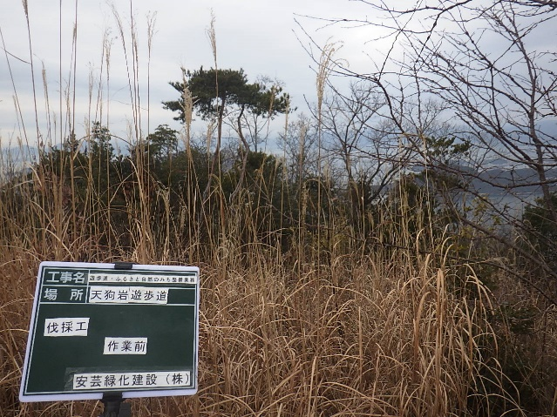
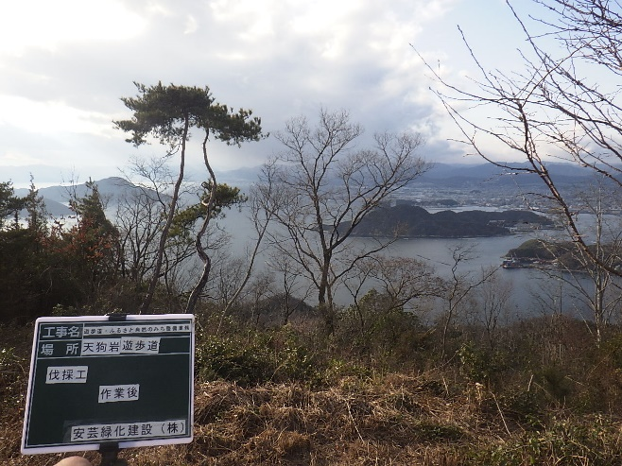
事例名 遊歩道周辺の里山林を整備した事例
事業名 令和４年度 里山林整備事業
市町名 坂町
取組のきっかけ・経緯
・都市近郊林で、気軽に山林に親しむ機会を提供し、森林浴ができる環境づくりを行うため、遊歩道周辺の里山林の除間伐、倒木整理に取り組むこととしました。
今後の展開
・遊歩道周辺の里山林の倒木整理や除間伐を実施し、森林の荒廃を防ぐとともに、共有の財産である森を守る意識を醸成する取り組みを引き続き実施します。
取組の内容
・事業主体：坂町
・実施場所：坂町字梨ヶ浦
（天狗岩遊歩道付近）
・業務委託先：安芸緑化建設株式会社
・業務量：１．５ｈａ
・業務金額：３，２６９，２００円
・業務期間：令和４年１０月５日～
令和５年３月３１日
取組後の感想
【良かった点】
・瀬戸に浮かぶ美しい多島美を望みながら森林浴もできたと、山に登る方々から好評を得ており、里山林の除間伐、倒木整理を継続することで、森林の荒廃を防ぐ効果も表れており、ひろしまの森づくり県民税の使途・効果を利用者に理解に繋げられていると感じます。
【悪かった点】
・イノシシ等の鳥獣被害を受けている箇所が目立つようになっており、今後の対策が必要となっています。

